Slide 1
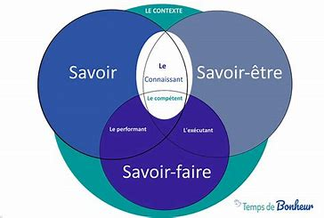

Slide 2



Savoir-être, savoir-faire, savoir permet de développer les compétences globales, mieux interagir, à maîtriser les tâches et à enrichir les connaissances.

Slide 3

OBJECTIF DE LA FORMATION

Slide 4

Développer une attitude professionnelle et des comportements adaptés (savoir-être)

Slide 5


Slide 6
Acquérir et perfectionner des compétences techniques et pratiques (savoir-faire)

Slide 7
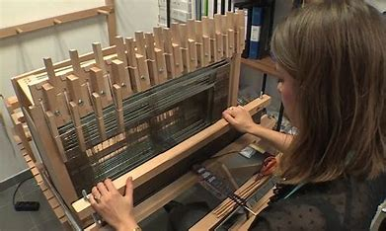

Slide 8


Renforcer les connaissances théoriques necessaires pour un travail efficace (savoir)

Slide 9
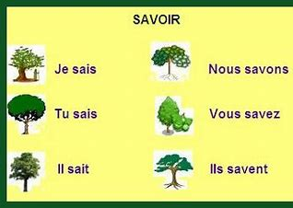

Slide 10

Le savoir-être

Slide 11
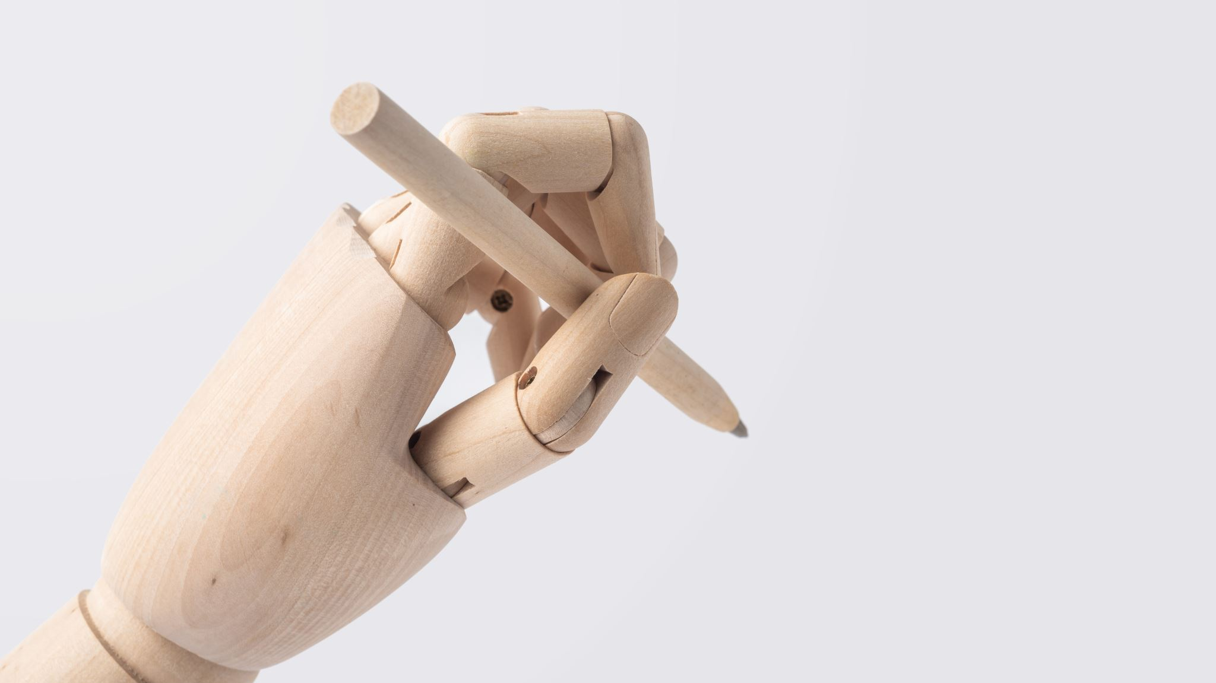
L’importance de l’attitude et de la posture au travail

Slide 12


Slide 13
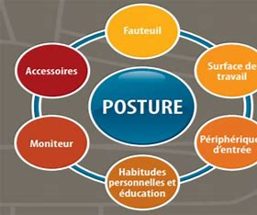

Slide 14
La communication interpersonnelle et l’écoute active.

Slide 15


Slide 16
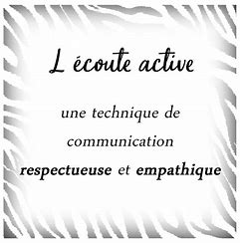

Slide 17
La gestion des conflits et de relations difficiles

Slide 18


Slide 19
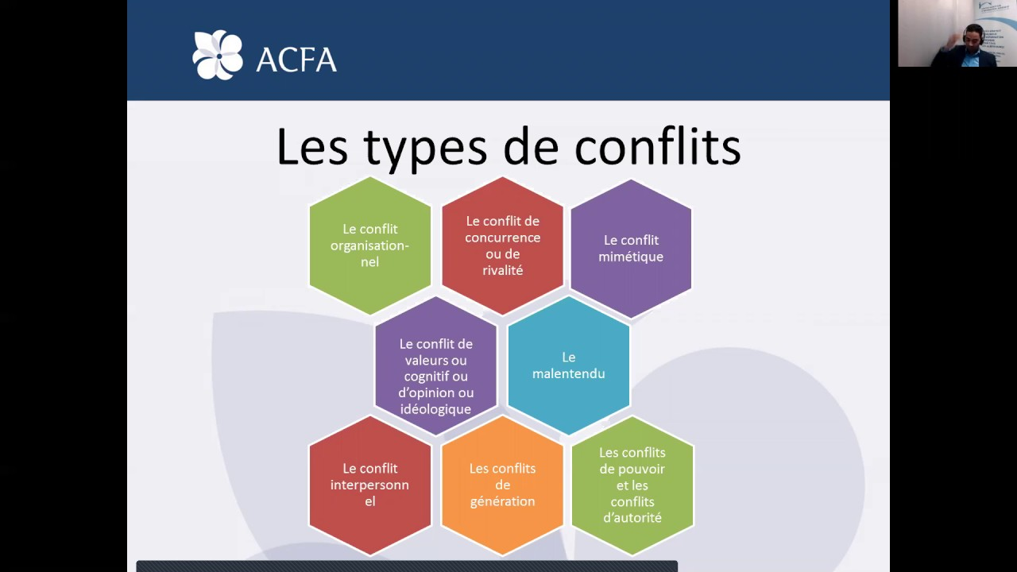

Slide 20
L’empathie et l’intelligence émotionnelle

Slide 21
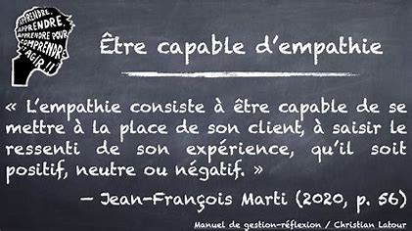

Slide 22
